Slide 1
biosfeer en klimaatverandering

Slide 2
Wat weet je over de klimaatverandering?

Slide 3
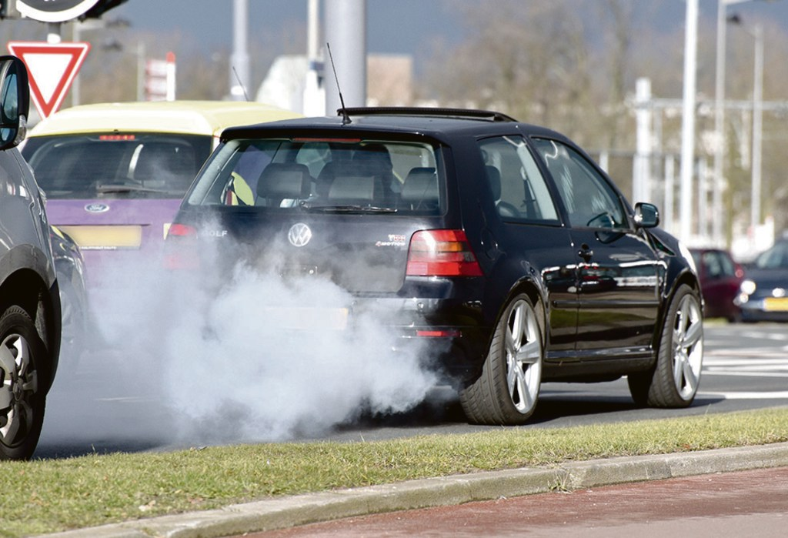

Slide 4
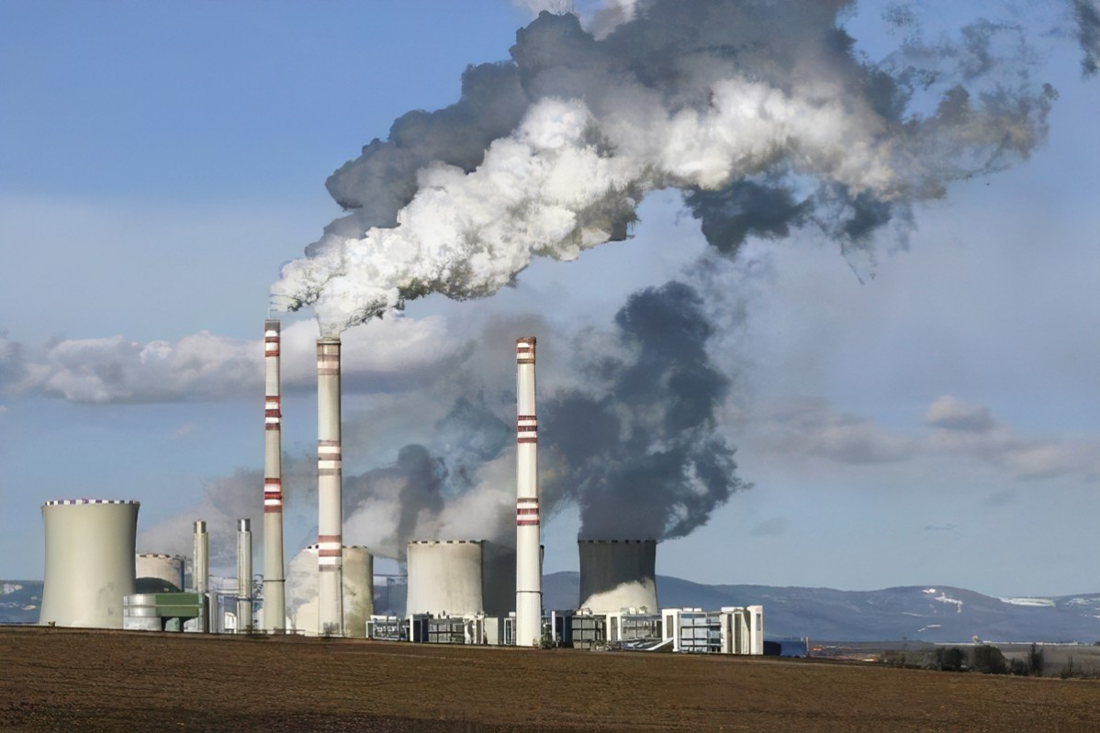

Slide 5
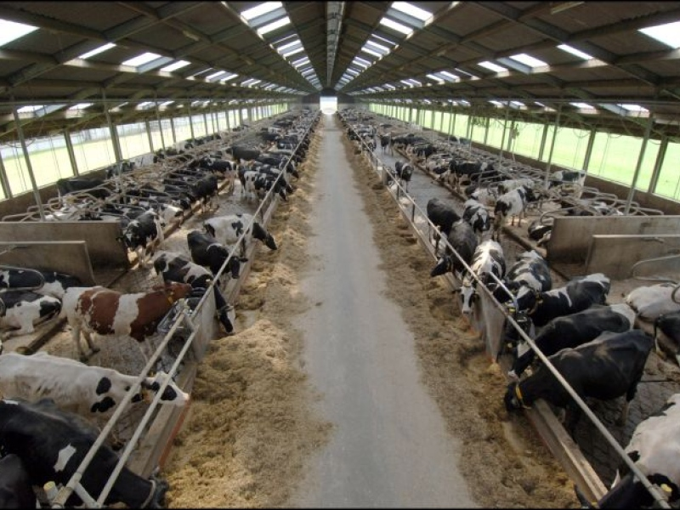

Slide 6
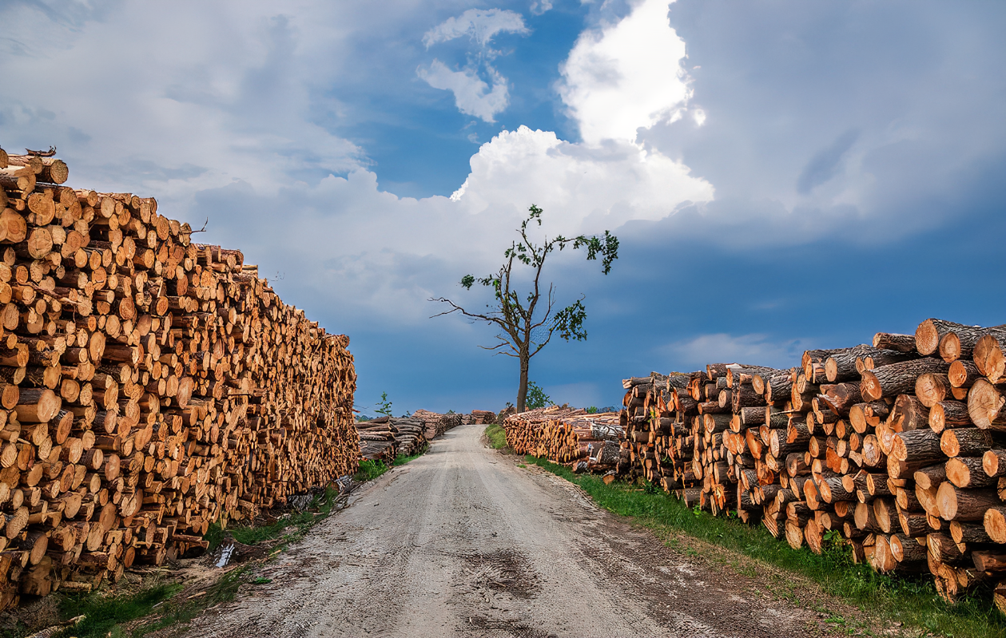

Slide 7
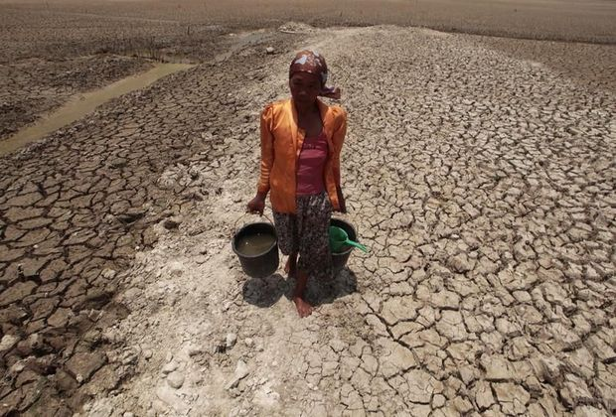

Slide 8
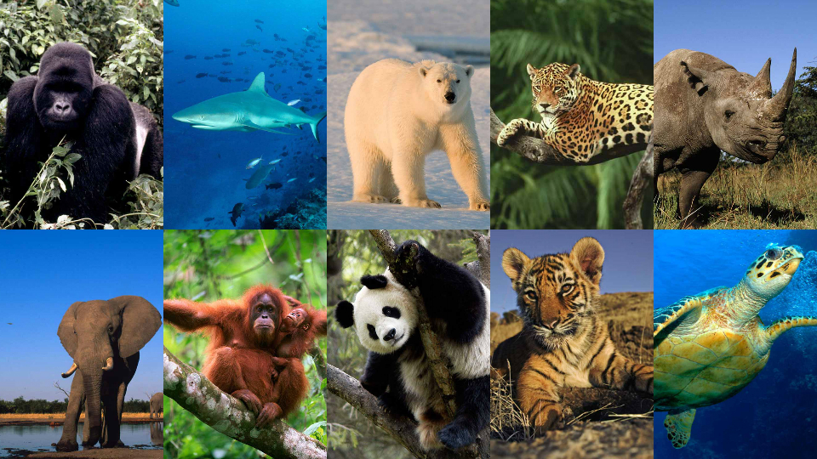

Slide 9
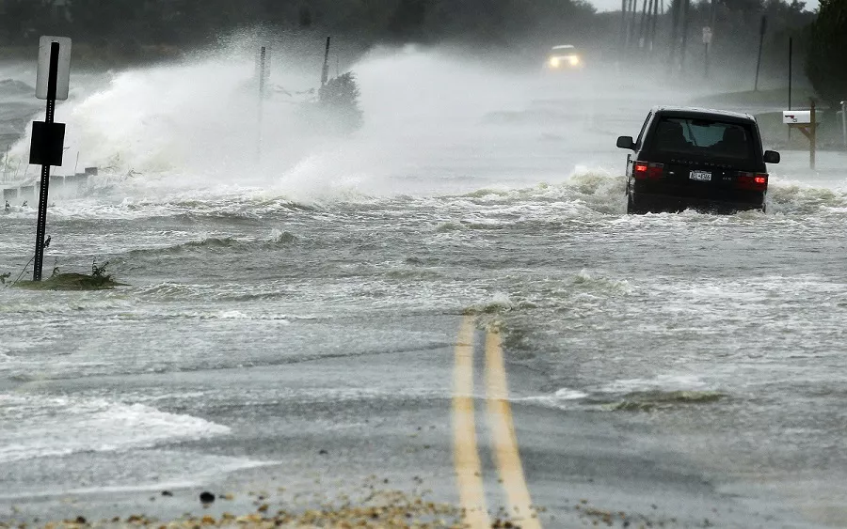

Slide 10
https://www.youtube.com/watch?v=aMve6qNWq04 overstroming

Slide 11
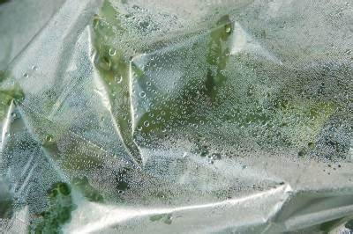

Slide 12
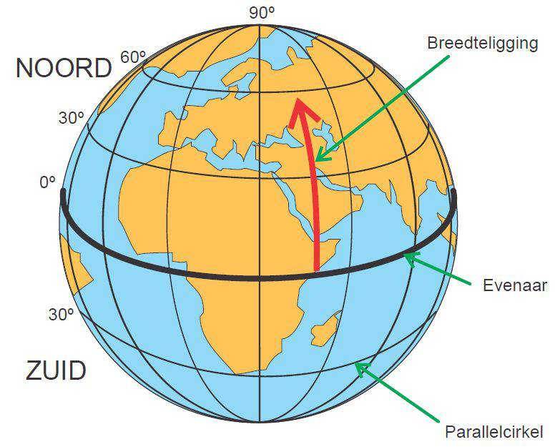

Slide 13
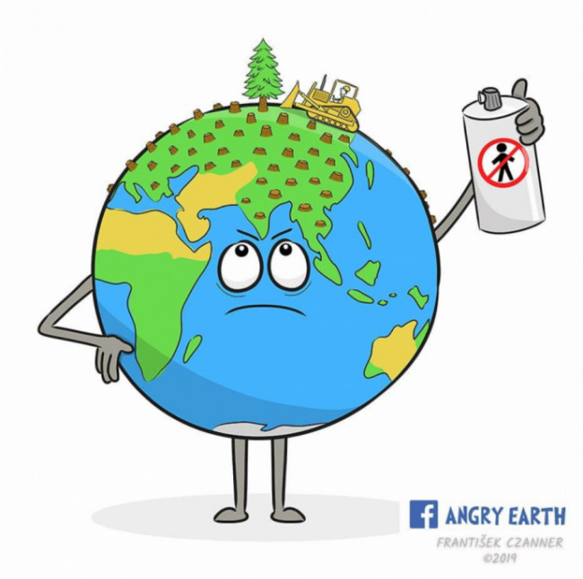
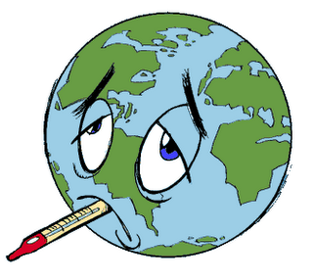

Slide 14
post-it
wat zou jij doen om milieuvriendelijker te leven?

Slide 15
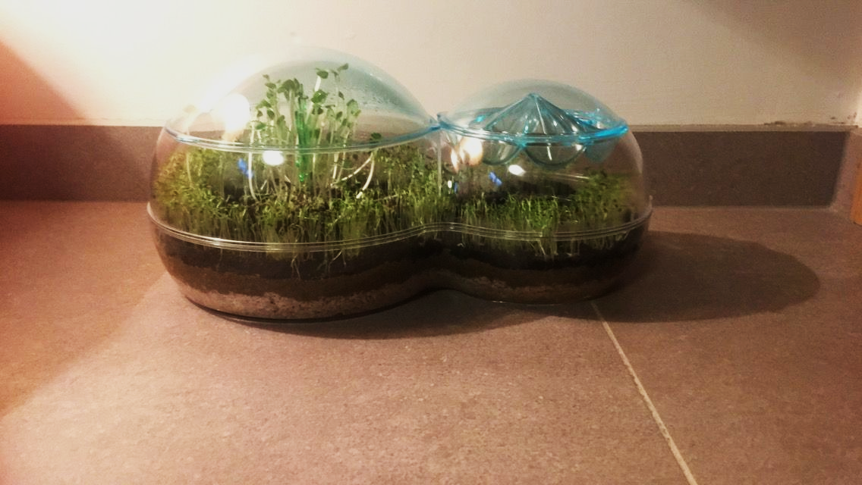

Slide 16
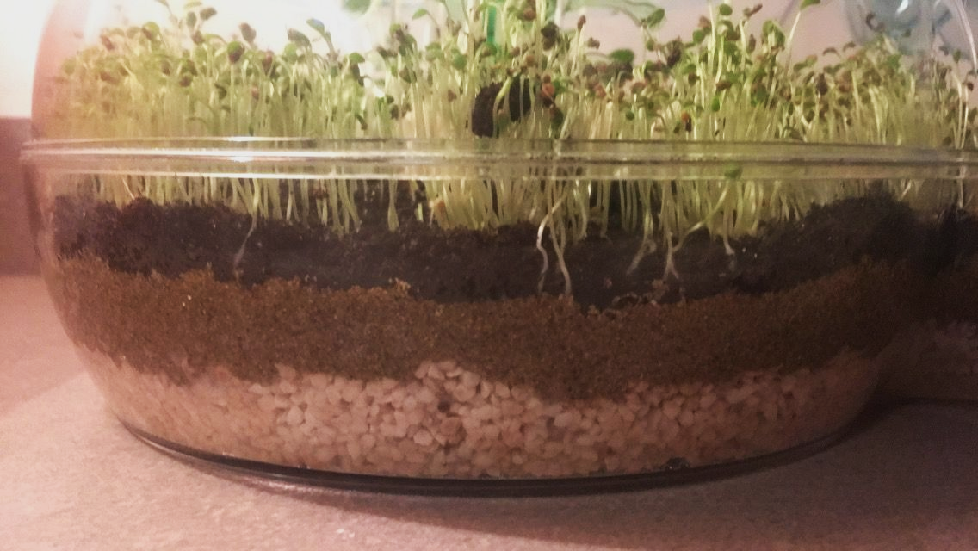

Slide 17
Quiz

Slide 18
Hoe heet deze plant?
witte klaver
witte roos

Slide 19
Kan de klimaatcrisis onze wereld en onze toekomst veranderen?
ja
nee

Slide 20
op welke manieren verdampt water?
Planten en zeeën en meren
flesje water en binnendoor zwembad.

Slide 21
Zou jij thuis een mini bio sfeertje met je ouders maken?
en waarom?
Ja
nee

Slide 22
hoe verplaatst wind zich
Hoog naar laagluchtdrukgebied
off
van laag naar hoogluchtdrukgebied?

